Slide 1

Делаем игры на Pygame
Курсы программирования для взрослых и детей

Slide 2
Чем мы сегодня займемся
Узнаем про тайловую графику
Качественно улучшим организацию нашего кода
Нарисуем карту игры
Notes:
К удалению

Slide 3
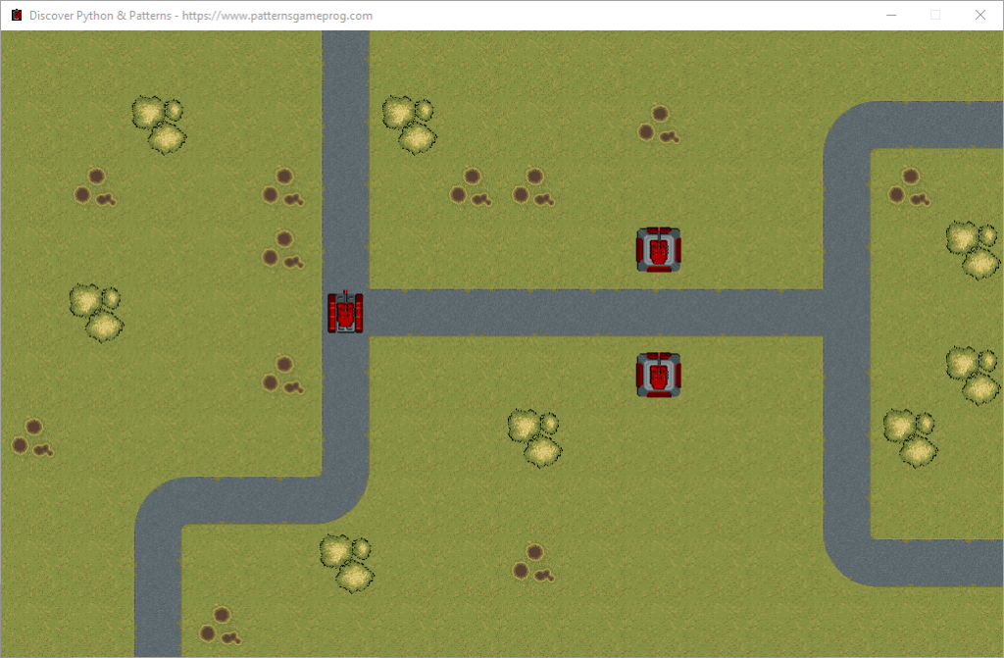
Наша задача до конца модуля
Разработать 2D танковый шутер
Notes:
К удалению

Slide 4
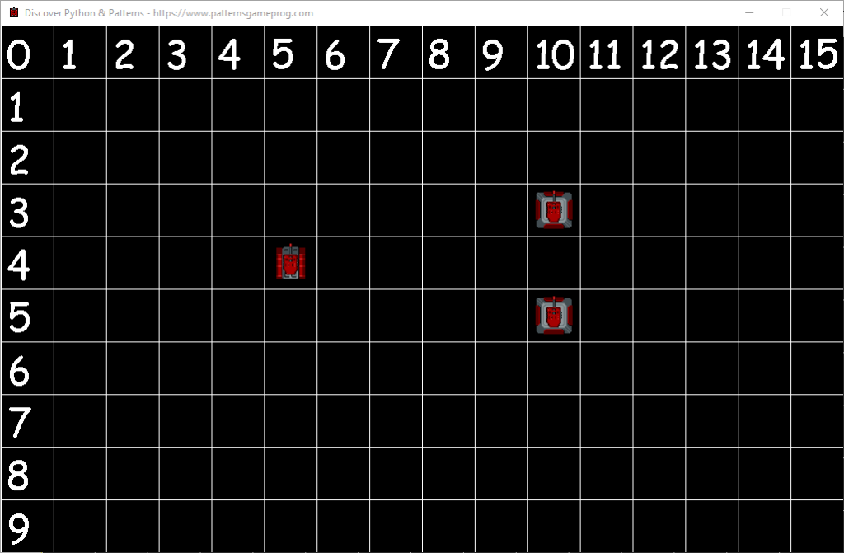
Координатная сетка
Notes:
К удалению

Slide 5
Создаем модуль с настройками
Для удобной организации кода, вместо хранения данных о размерах поля и значении FPS внутри класса Game, создадим отдельный файл settings.py в котором будет класс Settings, содержащий информацию об игре.
Notes:
К удалению

Slide 6
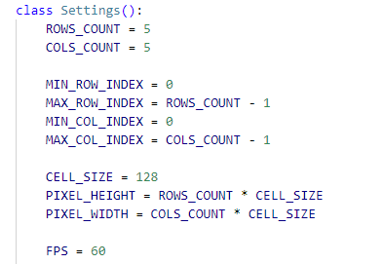
Создаем модуль с настройками
Notes:
К удалению

Slide 7
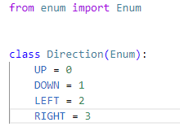
Координатная сетка
Создадим специальный класс Direction (в отдельном файле direction.py), определяющий направления движения для танка:
Notes:
К удалению

Slide 8
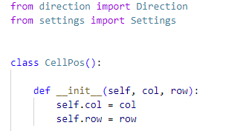
Позиция в сетке
Для удобства также создадим класс CellPos, определяющий позицию игрового объекта (не только танка) на экране:
Notes:
К удалению

Slide 9
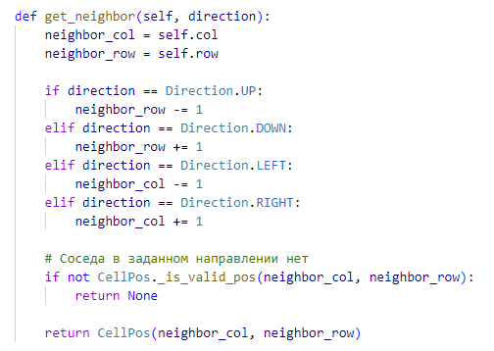
Позиция в сетке
Напишем метод get_neighbor, позволяющий получить соседнюю позицию для клетки при помощи направления движения (класса Direction). В случае если соседа нет, метод вернет None
Notes:
К удалению

Slide 10
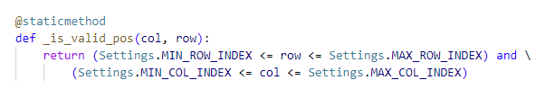
Позиция в сетке
Чтобы убедится, что мы действительно получили правильные координаты для клетки, необходимо реализовать функцию проверяющую, что мы не вышли из заданного диапазона
Notes:
К удалению

Slide 11

Позиция в сетке
В процессе игры нам понадобиться сравнивать различные позиции между собой, чтобы убедится, например, что эти позиции не заняты для движения танка, поэтому добавим магический метод __eq__:
Notes:
К удалению

Slide 12
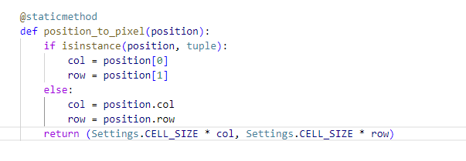
Позиция в сетке
Наконец, чтобы иметь возможность переходить от нашей системы координат к системе координат Pygame, состоящей только из пикселей, нам понадобится функция position_to_pixel:
Notes:
К удалению

Slide 13
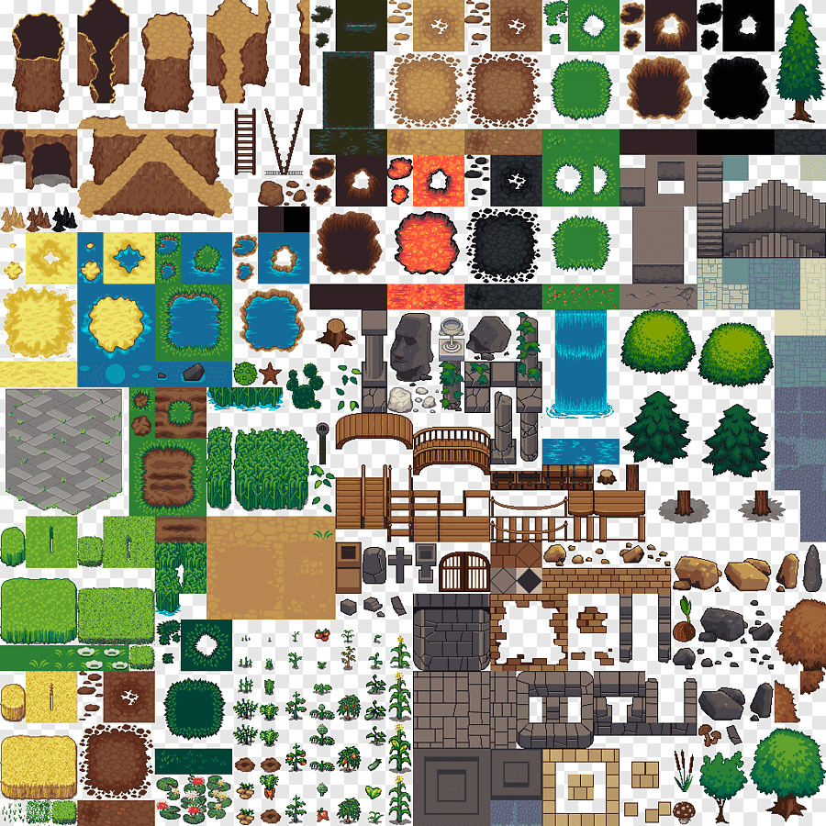
Тайловая графика
Тайлы (от английского tile, "плитка") — это небольшие изображения одинаковых размеров, их которых как из фрагментов складывается участок уровня: трава, дорога, стены и так далее. Обычно тайлы плоские, но есть и исключения. Чаще всего тайлы для игры хранятся в одном файле.
Notes:
К удалению

Slide 14
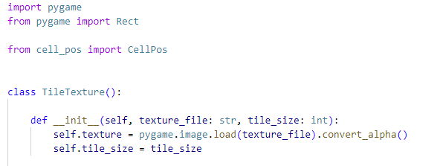
Тайловая графика
Чаще всего каждый тайл в наборе тайлов имеет один и тот же размер, в нашем случае 128 на 128 пикслей. Создадим файл texture.py, в котором определим класс TileTexture для работы с тайловой графикой
Notes:
К удалению

Slide 15
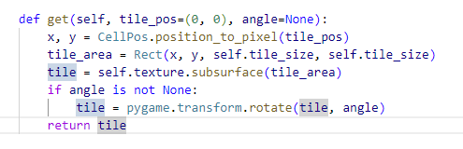
Тайловая графика
Для извлечения тайлов из тайловых карт мы реализуем метод get, позволяющий извлечь тайл по заданной позиции (в нашей системе координат) и вернуть его (возможно, повернув на какое-то кол-во градусов – зачем это нужно, увидим дальше):
Notes:
К удалению

Slide 16
Обновленный танк
Улучшим организацию кода внутри класса танка, создав отдельный файл tank.py и написав в нем заготовку класса – теперь танк будет хранить свою позицию на поле и ссылку на само поле, где он хранится.
Notes:
К удалению

Slide 17
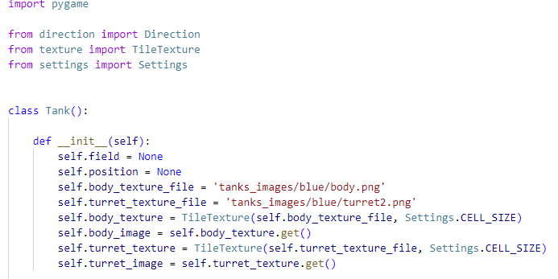
Обновленный танк
Notes:
К удалению

Slide 18
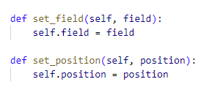
Обновленный танк
Чтобы не требовать от пользователя связать танк с полем немедленно при создании танка, мы сделаем сеттеры, благодаря которым танк можно будет привязать к полю уже после создания (зачем это нужно увидим далее):
Notes:
К удалению

Slide 19
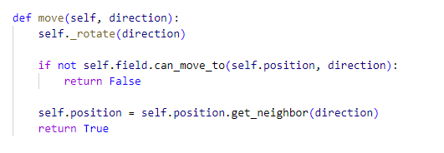
Обновленный танк
Добавим в танк метод move, передвигающий его:
Notes:
К удалению

Slide 20
Обновленный танк
move пытается сдвинуть танк в заданном направлении, сначала поворачивая дуло и тело танка в заданную сторону (при помощи метода _rotate), после чего спрашивая поле (которое мы ещё не реализовали), можно ли передвинуться с клетки, занимаемой танком, в заданном направлении, и если да, то мы получаем соседа клетки в направлении, при помощи метода get_neighbor.
Notes:
К удалению

Slide 21
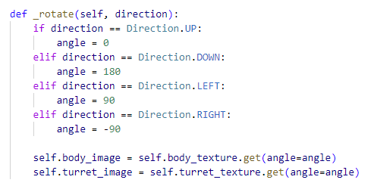
Обновленный танк
Реализуем метод _rotate, поворачивающий танк в заданном направлении:
Notes:
К удалению

Slide 22
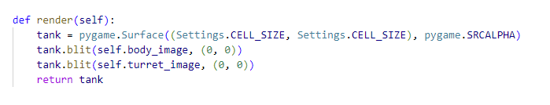
Обновленный танк
Последний метод, который мы должны реализовать у танка – render. В этот раз мы не будет рисовать танк где-либо, мы всего лишь создадим поверхность, на которой нарисуем тело танка и дуло, после чего вернем результат:
Notes:
К удалению

Slide 23
Обновленный танк
move пытается сдвинуть танк в заданном направлении, сначала поворачивая дуло и тело танка в заданную сторону, после чего спрашивая поле (которое мы ещё не реализовали), можно ли передвинуться с клетки, занимаемой танком, в заданном направлении, и если да, то мы получаем соседа клетки в направлении, при помощи метода get_neighbor
Notes:
К удалению

Slide 24
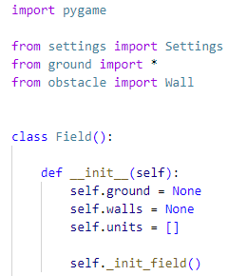
Игровое поле
Игровое поле (файл – field.py) представляет из себя контейнер, в котором хранятся игровые юниты (пока что это только танк) и разнообразные объекты, принадлежащие полю (трава, стены, вражеские башни)
Notes:
К удалению

Slide 25

Игровое поле
Реализуем у поля метод can_move_to, позволяющий узнавать, можно при переместиться, находятся на такой-то позиции в заданном направлении:
Notes:
К удалению

Slide 26
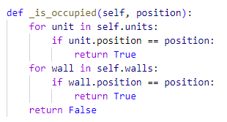
Игровое поле
Посмотрим, как можно реализовать функцию _is_occupied, проверяющую, занята ли позиция каким-либо юнитом или предметом (пока что стенами) на поле:
Notes:
К удалению

Slide 27
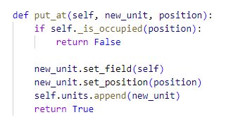
Игровое поле
Чтобы установить танк на поле, нам потребуется метод put_at, помещающий игровой юнит (танк) в заданную позицию на поле
Notes:
К удалению

Slide 28
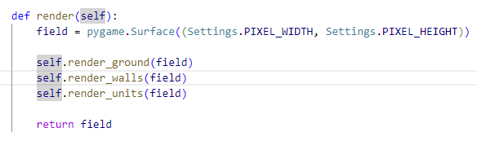
Игровое поле
По аналогии с танком, мы не будет рисовать поле на главном окне напрямую – мы просто создадим поверхность, в которой будет отрисовано поле и вернем её, а что с ней делать решить уже тот, кто вызывал метод render:
Notes:
К удалению

Slide 29
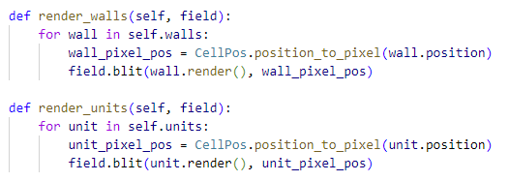
Игровое поле
Отрисовка стен и игровых юнитов на поле:
Notes:
К удалению

Slide 30
Игровое поле
Немного сложнее реализуется отрисовка травы и дорог на карте, для этого нам необходимо посмотреть, в какой форме они задаются на поле.
Notes:
К удалению

Slide 31
Игровое поле
Немного сложнее реализуется отрисовка травы и дорог на карте, для этого нам необходимо посмотреть, в какой форме они задаются на поле.
Notes:
К удалению

Slide 32
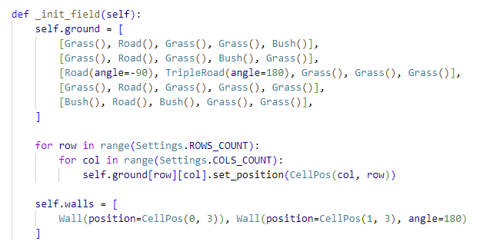
Игровое поле
Notes:
К удалению

Slide 33
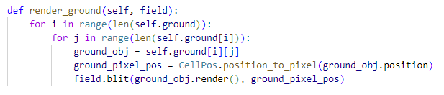
Игровое поле
Как видно, «земля» (ground) представляет из себя двумерный список, содержащий расположение травы и дорог. Чтобы отрисовать этот список, нам необходимо два цикла:
Notes:
К удалению

Slide 34
Игровой объект
Каждый игровой объект (не являющий игровым юнитов) обладает следующими характеристиками: текстура, размеры и позиция на экране. Чтобы отрисовать поле, мы создадим класс обобщенного «игрового объекта», от которого унаследуем все общие для игровых объектов свойства.
Notes:
К удалению

Slide 35
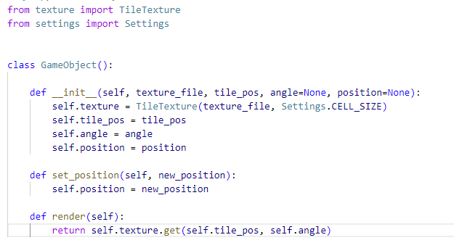
Игровой объект
Notes:
К удалению

Slide 36
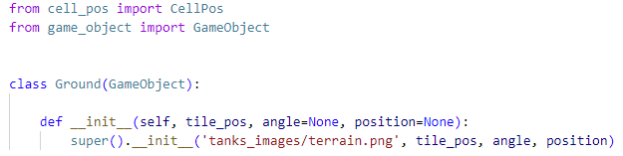
Трава и дороги
Реализуем класс Ground, являющийся базовым классом для травы и дорого различных типов:
Notes:
К удалению

Slide 37
Трава и дороги
Реализуем класс Ground, являющийся базовым классом для травы и дорого различных типов:
Notes:
К удалению

Slide 38
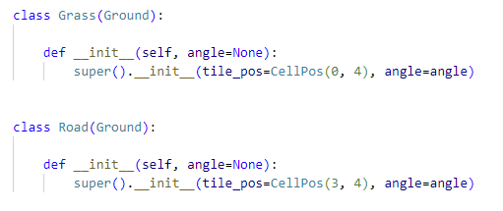
Трава и дороги
Notes:
К удалению

Slide 39
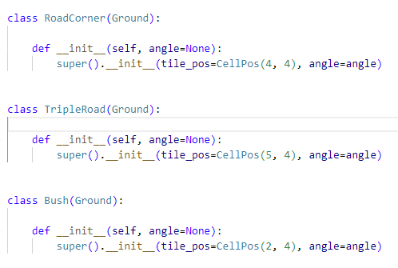
Трава и дороги
Notes:
К удалению

Slide 40
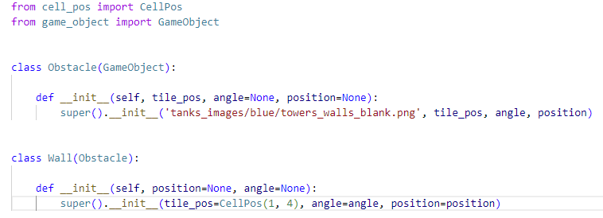
Стены
Для создания стен нам потребуется базовый класс Obstacle, хранящий в себе адрес текстур препятствий и производный класс Wall, представляющий собой стену:
Notes:
К удалению

Slide 41
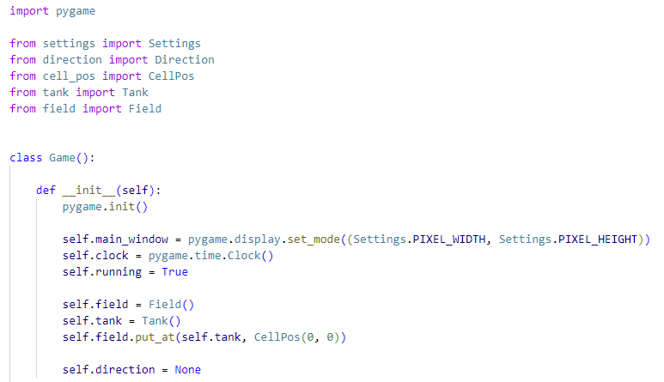
Собираем все вместе
Notes:
К удалению

Slide 42
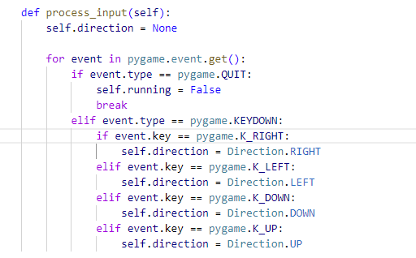
Собираем все вместе
Notes:
К удалению

Slide 43
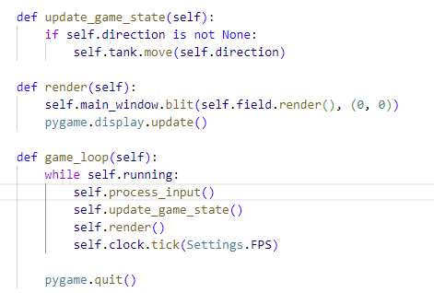
Собираем все вместе
Notes:
К удалению

Slide 44

Запуск!
Notes:
К удалению

Slide 45
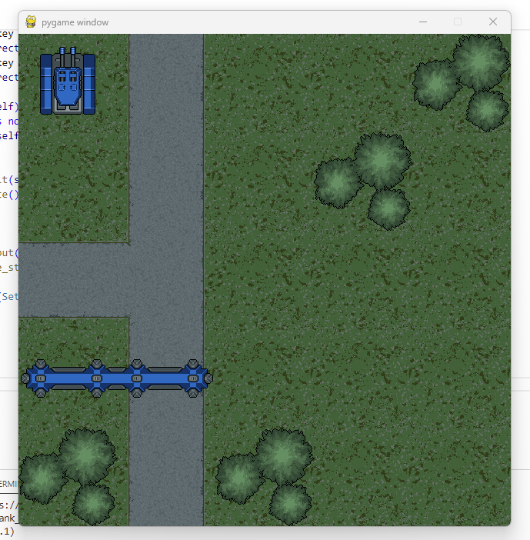
Результат
Notes:
К удалению

Slide 46
Домашнее задания
Реализуйте собственную игровую обстановку с необычным расположением дорог и стен
Notes:
К удалению

Slide 47
Наш репозиторий
https://github.com/samedit66/pygame_2024/tree/main
Notes:
К удалению

